Slide 1

St.-Georg Schützenbruderschaft
Dreiländereck e.V.
Mitgliederversammlung 2023
11. Juni 2023

Slide 2
Agenda
Vorstellung der neuen Marschrouten
Neugestaltung Schützenplatz und Festzelt
Hutsammlung
Ablauf Schützenfest 2023
Verleihung der Schießkordeln
Verschiedenes

Slide 3
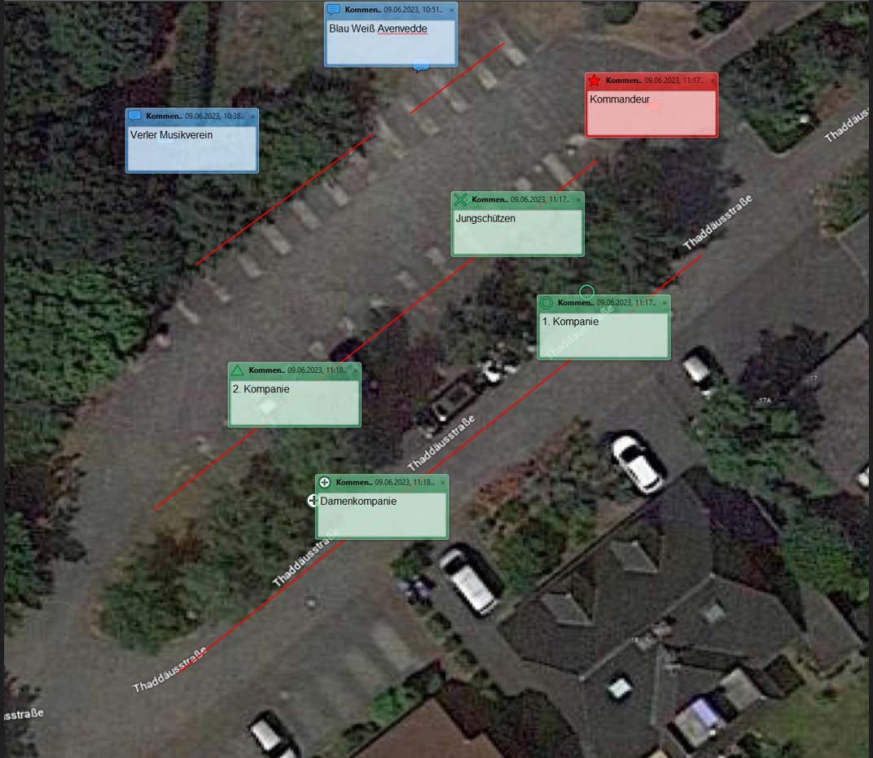
Vorstellung der neuen Marschrouten
Antreten an der St. Judas Thaddäus Kirche Verl-Sürenheide

Slide 4
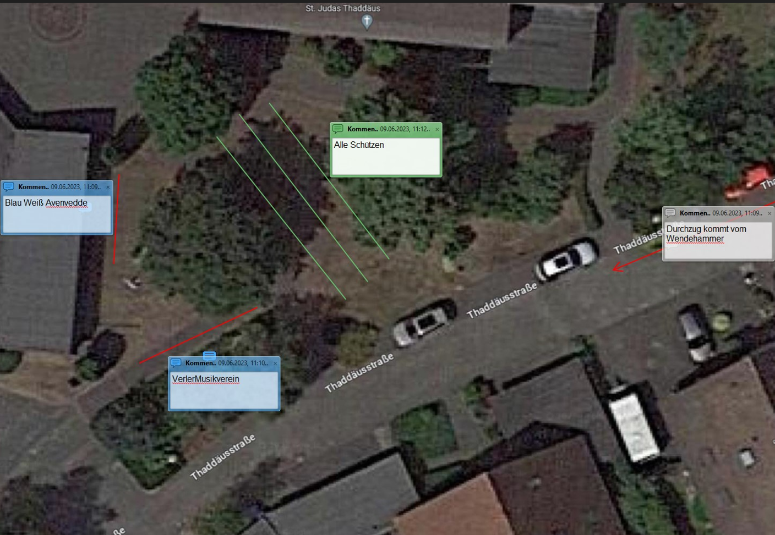
Vorstellung der neuen Marschrouten
Totenehrung an der St. Judas Thaddäus Kirche Verl-Sürenheide

Slide 5
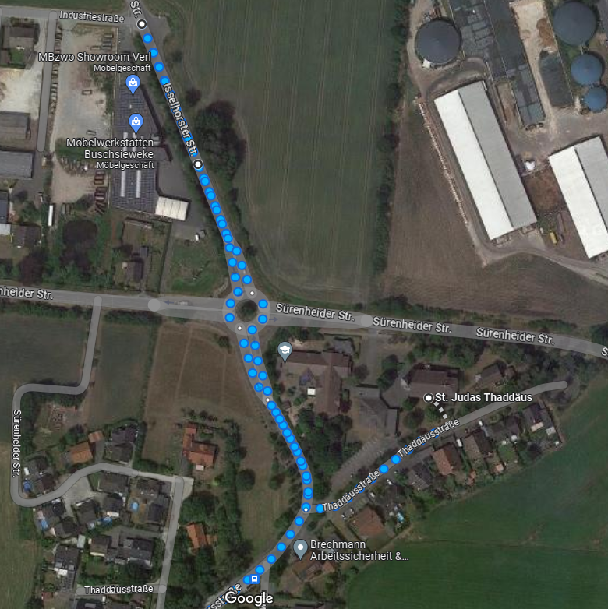
Vorstellung der neuen Marschrouten
Marsch zu Buschsieweke – Begrüßung der Königin und Throndamen

Slide 6
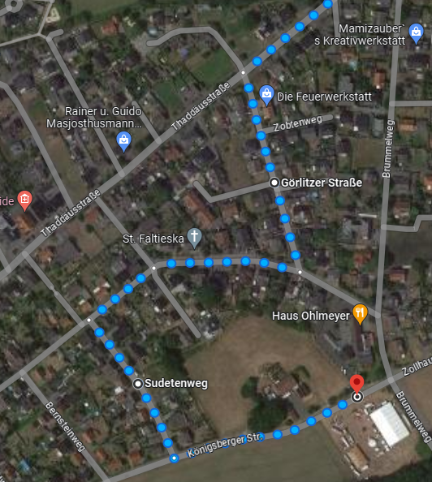
Vorstellung der neuen Marschrouten
Marsch zur Görlitzer Straße
Marsch zum Sudentenweg
Ankunft am Schützenplatz mit anschließender Beförderung

Slide 7
Neugestaltung Schützenplatz
Siehe separate PDF-Datei

Slide 8
Neugestaltung Festzelt
Siehe separate PDF-Datei

Slide 9
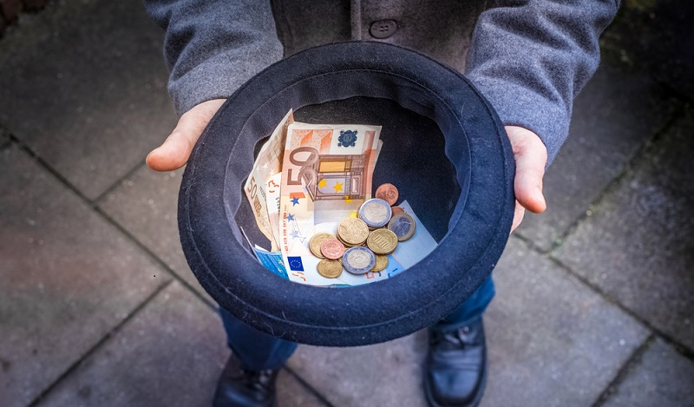
Hutsammlung

Slide 10




Ablauf Schützenfest 2023
Samstag, 17. Juni 2023
16:30 Uhr: Antreten an der St. Judas Thaddäus Kirche Verl-Sürenheide mit anschließender Totenehrung
  18:30 Uhr: Ankunft am Schützenplatz an der Königsberger Straße mit anschließender Beförderung
19:30 Uhr: Empfang der Gastvereine
20:30 Uhr: Party im Festzelt
  Musik: Voice & Beat

Slide 11
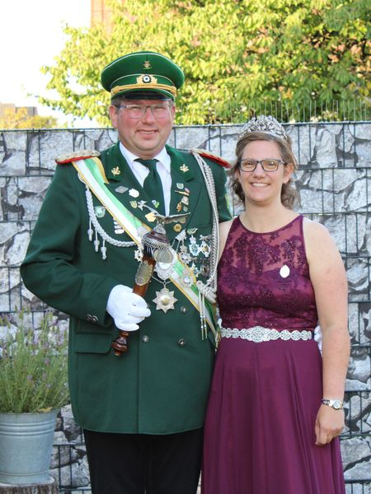
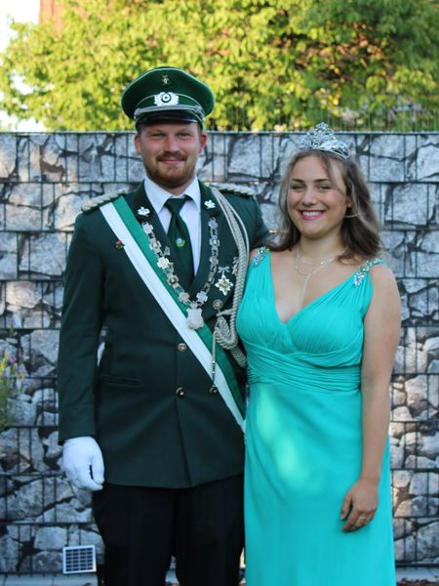
Ablauf Schützenfest 2023
Sonntag, 18. Juni 2023
14:00 Uhr: Sternenmarsch mit Gastvereinen und Musikformationen
14:30 Uhr: Empfang des Königspaares mit Throngefolge
14:30 Uhr: Kaffee und Kuchen im Festzelt
15:30 Uhr: Parade und Begrüßung auf dem Festplatz

Slide 12

Ablauf Schützenfest 2023
Sonntag, 18. Juni 2023
16:30 Uhr: Schülerprinzenschießen
Kinder und Jugendliche zwischen 10 – 16 Jahren
18:00 Uhr: Prinzenschießen
Jungschützen ab 18 Jahren
18:30 Uhr Empfang der Gastvereine
19:00 Uhr: Ehrentanz der Majestäten und anschließend Party im Festzelt
Musik: Voice & Beats

Slide 13
Ablauf Schützenfest 2023
Montag, 19. Juni 2023
08:30 Uhr: Ökumenische Schützenmesse
10:15 Uhr: Schützenfrühstück im Festzelt
12:00 Uhr: Vogelschießen
14:00 Uhr: Proklamation des neuen Königs- und Prinzenpaares

Slide 14
Ablauf Schützenfest 2023
Montag, 19. Juni 2023
16:00 Uhr: Begrüßung des neuen Königs- und Prinzenpaares samt Throngefolge auf dem Festplatz mit anschließendem Ehrentanz
Musik: DJ Labbi
        Die Königspaare und das Throngefolge sammeln sich draußen vor dem Festzelt
        Alle Schützen stellen sich im Festzelt zum Spalier auf
        Die Paare des Throngefolges werden einzeln vorgestellt und ins Zelt gespielt
        Den Abschluss bilden das Prinzen- und Königspaar mit anschließendem Ehrentanz
        Gratulanten werden nach dem Ehrentanz in zusammengefassten Gruppen eingespielt

Slide 15
Ablauf Schützenfest 2023
Wichtige Informationen und Termine
Freitag, 16. Juni 2023 – 08:30 Uhr: Aufbau Schützenplatz und Festzelt
Sonntag, 18. Juni 2023 – 14:00 Uhr: Begleitoffiziere für die Gastvereine
Montag, 19. Juni 2023 – 07:30 Uhr: Tische eindecken fürs Schützenfrühstück
Dienstag, 20. Juni 2023 – 08:00 Uhr: Abbau Schützenplatz und Festzelt

Slide 16
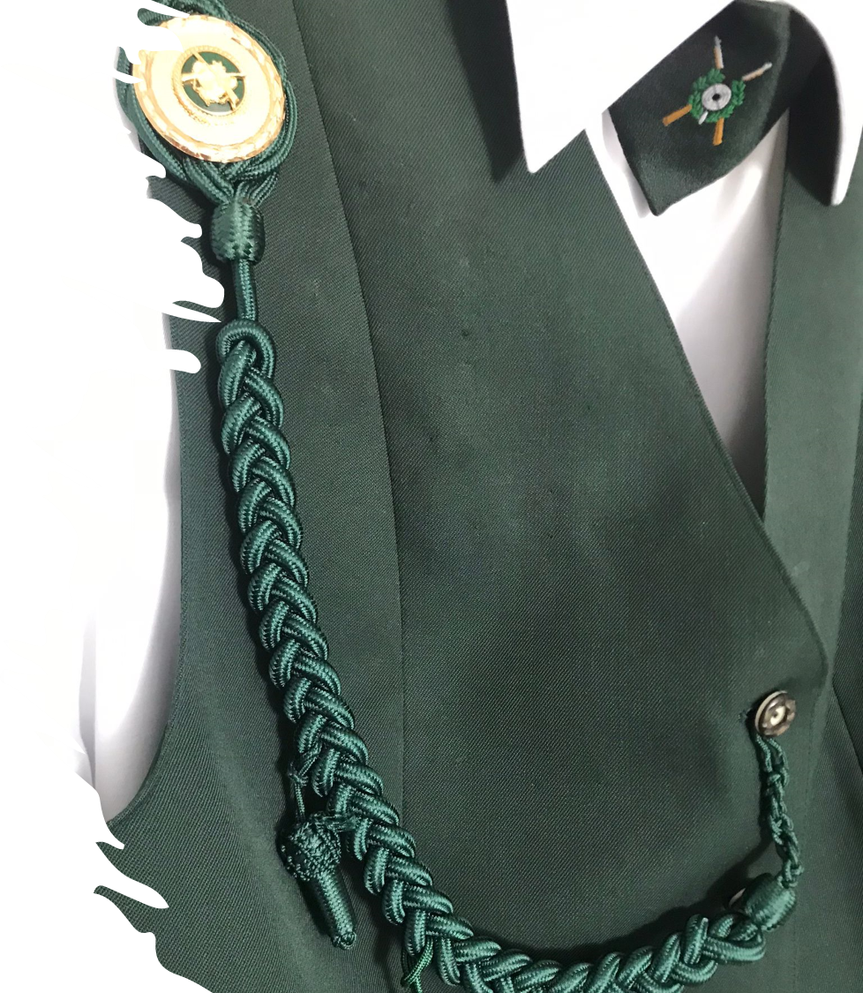
Verleihung der Schießkordeln
Grüne Kordel + 1 Eichel:
  Marino Lüke
  Jasmin Johanntoberens
  Ilka Klammer
Bronzene Plakette auf grüner Kordel:
  Jana Kosfeld
Grüne Kordel + 3 Eicheln & goldene Plakette:
  Chiara Jur
  Melanie Pollmüller
  Marvin Veeser
  Isabel Tönsfeuerborn

Slide 17
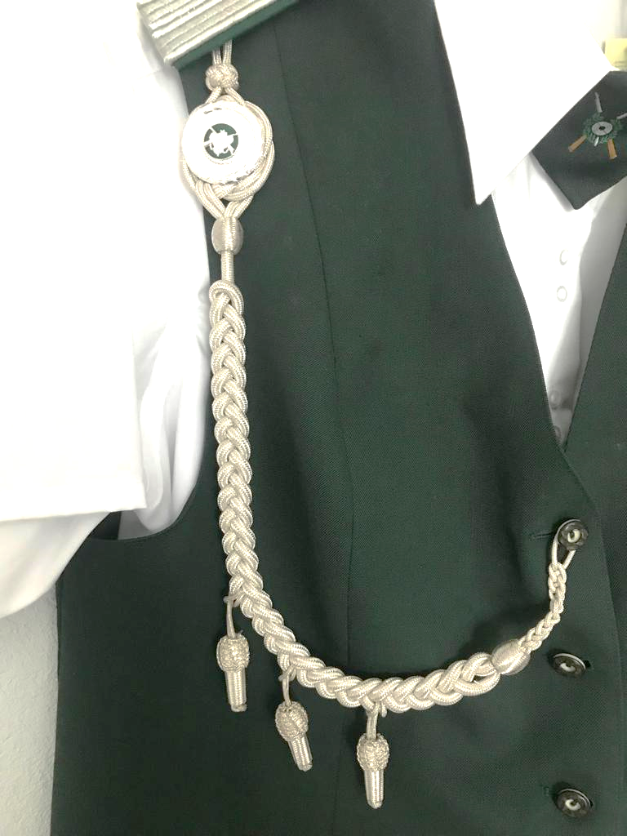
Verleihung der Schießkordeln
Goldene Plakette auf silberner Kordel:
  Daniela Dost
Silberne Kordel + 3 Eicheln & goldene Plakette:
  Mareen Viereck

Slide 18
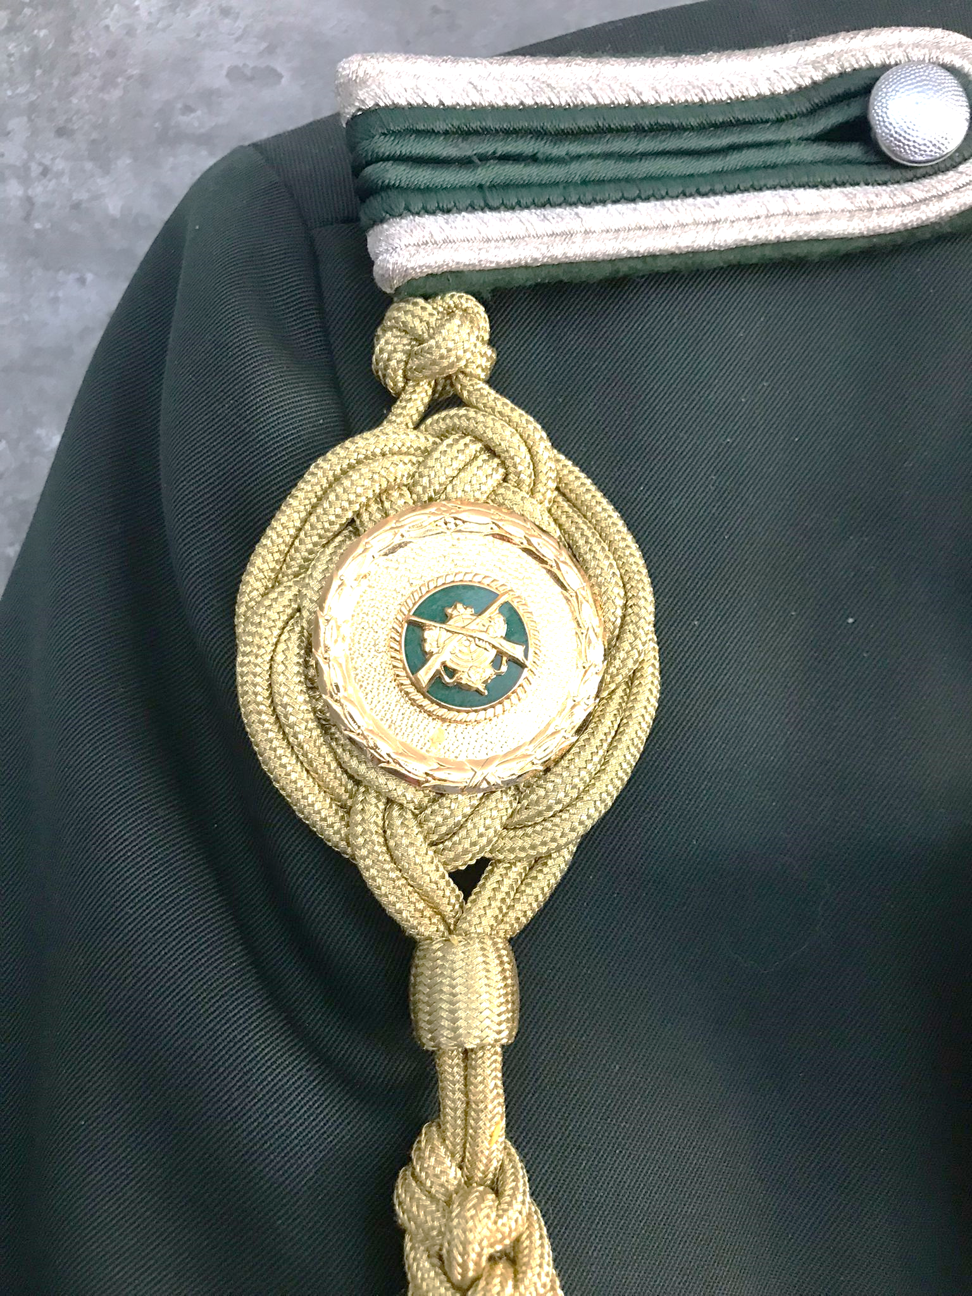
Verleihung der Schießkordeln
Goldene Plakette auf goldener Kordel:
  Liam Kosfeld
Herzlichen Glückwunsch an die erfolgreichen Schützen!

Slide 19
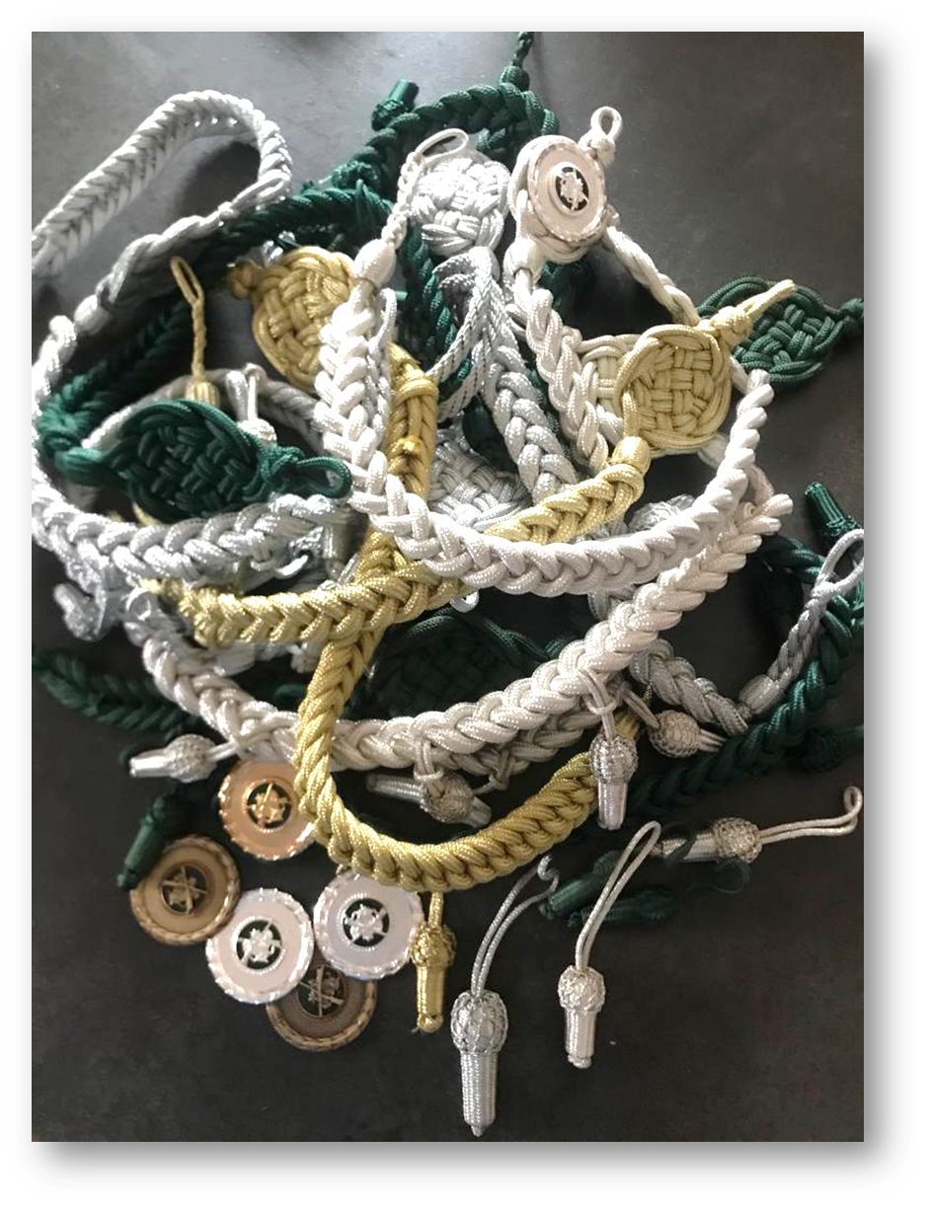
Verleihung der Schießkordeln
Termine Kordelschießen
Oktober 2023 – März 2024 immer Mittwochs,
während des Trainings der LG-Auflage Schützen

Slide 20

Verschiedenes

Slide 21
Vielen Dank für eure
Aufmerksamkeit!

